Slide 1
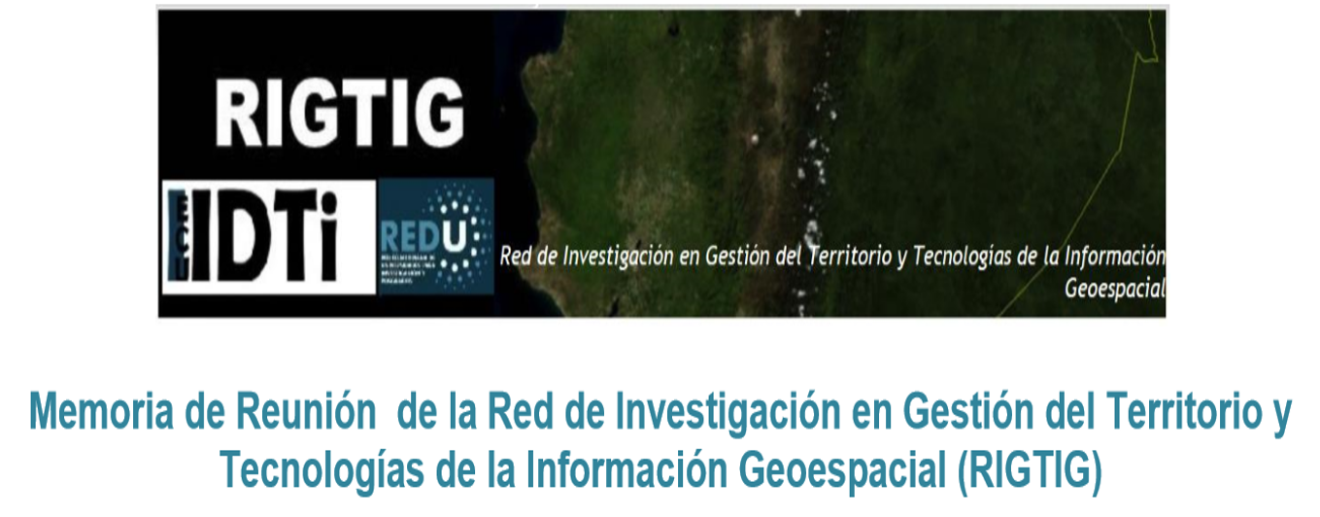
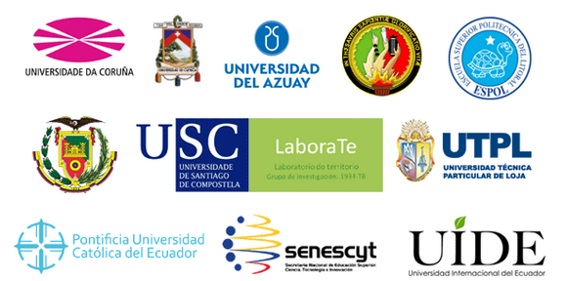
“III Conferencia
Conocimiento en Acción para la Gestión Territorial”

Slide 2
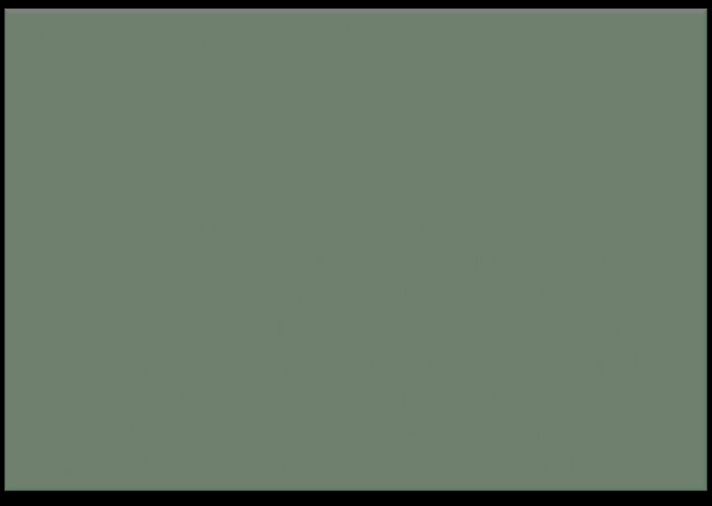
Insertada en la REDU, se creó el 19 de abril de 2012
Universidades fundadoras:
Universidad del Azuay UDA
Escuela Superior Politécnica del Litoral ESPOL
Universidad Nacional de Loja UNL
Universidad de las Fuerzas Armadas ESPE
Universidad Técnica Particular de Loja UTPL
Universidad de Cuenca UC
Universidad de A Coruña UDC (ES)
Universidad de Santiago de Compostela USC (ES)

Slide 3
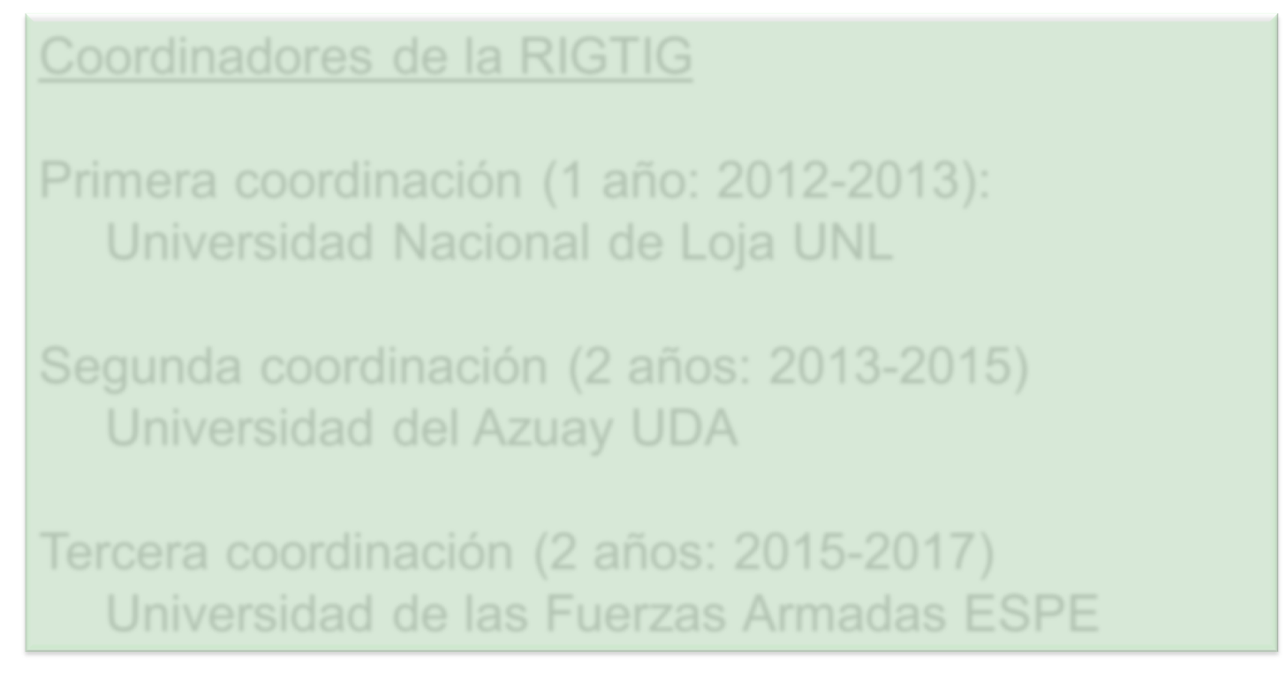
Coordinadores de la RIGTIG
Primera coordinación (1 año: 2012-2013):
  Universidad Nacional de Loja UNL
Segunda coordinación (2 años: 2013-2015)
  Universidad del Azuay UDA
Tercera coordinación (2 años: 2015-2017)
  Universidad de las Fuerzas Armadas ESPE

Slide 4
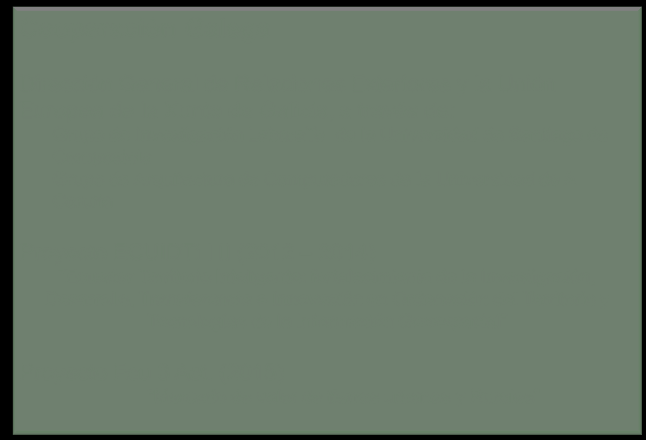
Cooperación Galega
Dirección General de Relaciones Exteriores y la Unión Europea de la Xunta de Galicia, a través de:
  Grupo de Investigación LaboraTe de la Universidad de Santiago de Compostela
  Grupo de Arquitectura de Computadores de la Universidad de A Coruña
Proyecto ECUIDTi I II (2012 – 2014)
“Ecuador Territorio Inteligente: fortalecimiento de la Investigación, Desarrollo, Transferencia e Innovación en Ordenación del Territorio y Tecnologías de la Información Geoespacial”
Proyecto Ecu 3 Act. (2015)
  “Mercado de valor de tierras urbanas y Rurales”

Slide 5
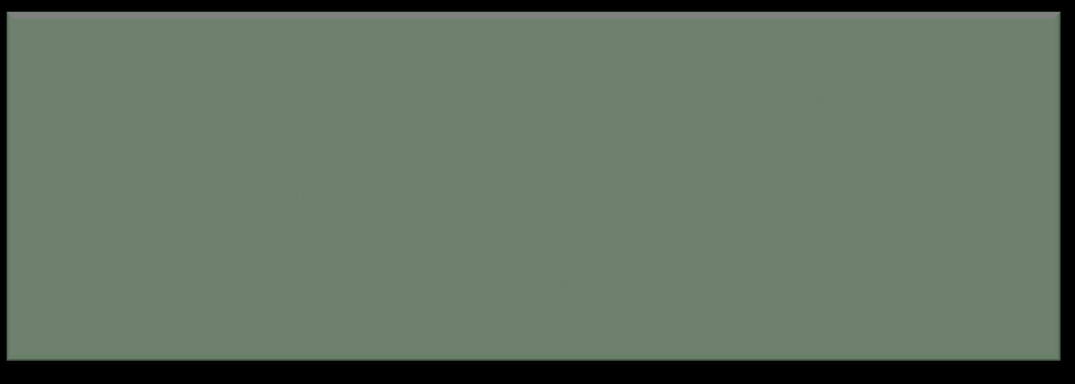
Actividades de la RIGTIG años 2012 - 2014
  Financiadas por el proyecto ECUIDTi
  15 Seminarios de capacitación en investigación
  Visita de Profesores de las Universidades de Santiago de Compostela y A Coruña

Slide 6
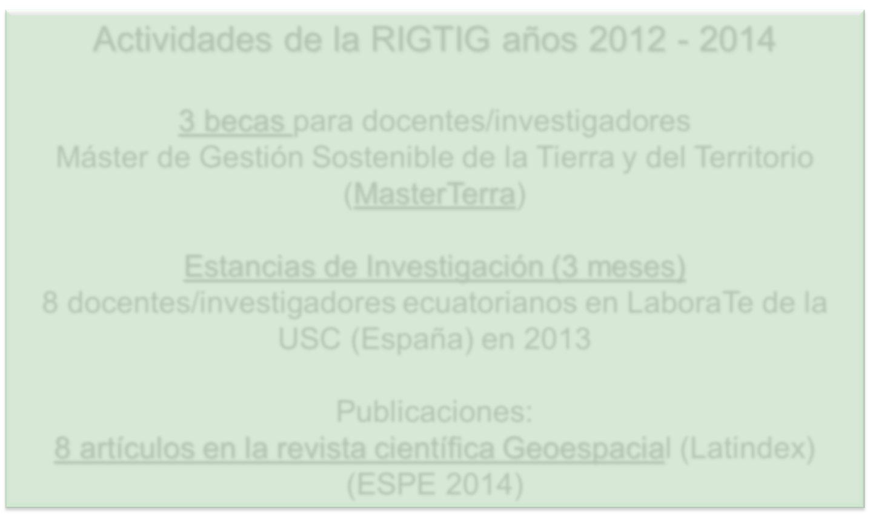
Actividades de la RIGTIG años 2012 - 2014
3 becas para docentes/investigadores
Máster de Gestión Sostenible de la Tierra y del Territorio (MasterTerra)
Estancias de Investigación (3 meses)
8 docentes/investigadores ecuatorianos en LaboraTe de la USC (España) en 2013
Publicaciones:
8 artículos en la revista científica Geoespacial (Latindex)
(ESPE 2014)

Slide 7
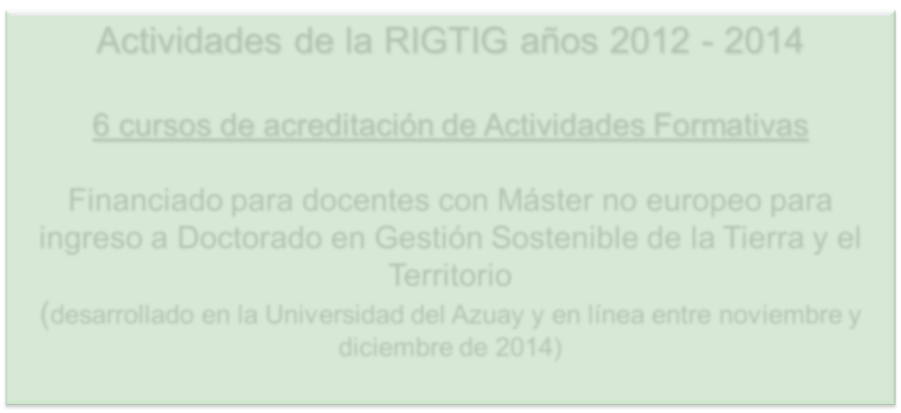
Actividades de la RIGTIG años 2012 - 2014
6 cursos de acreditación de Actividades Formativas
Financiado para docentes con Máster no europeo para ingreso a Doctorado en Gestión Sostenible de la Tierra y el Territorio
(desarrollado en la Universidad del Azuay y en línea entre noviembre y diciembre de 2014)

Slide 8
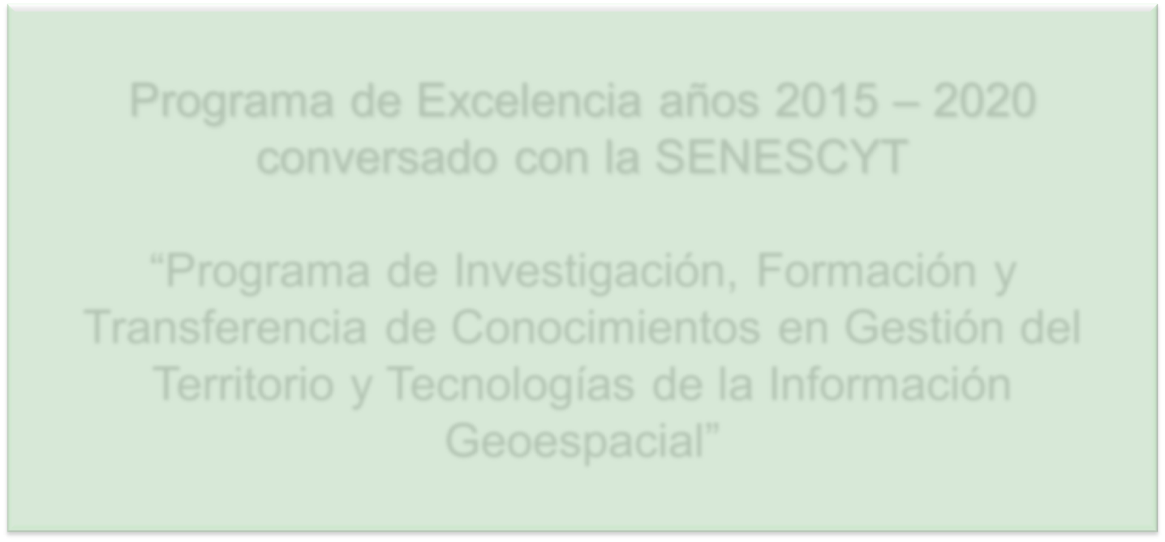
Programa de Excelencia años 2015 – 2020
conversado con la SENESCYT
“Programa de Investigación, Formación y Transferencia de Conocimientos en Gestión del Territorio y Tecnologías de la Información Geoespacial”

Slide 9
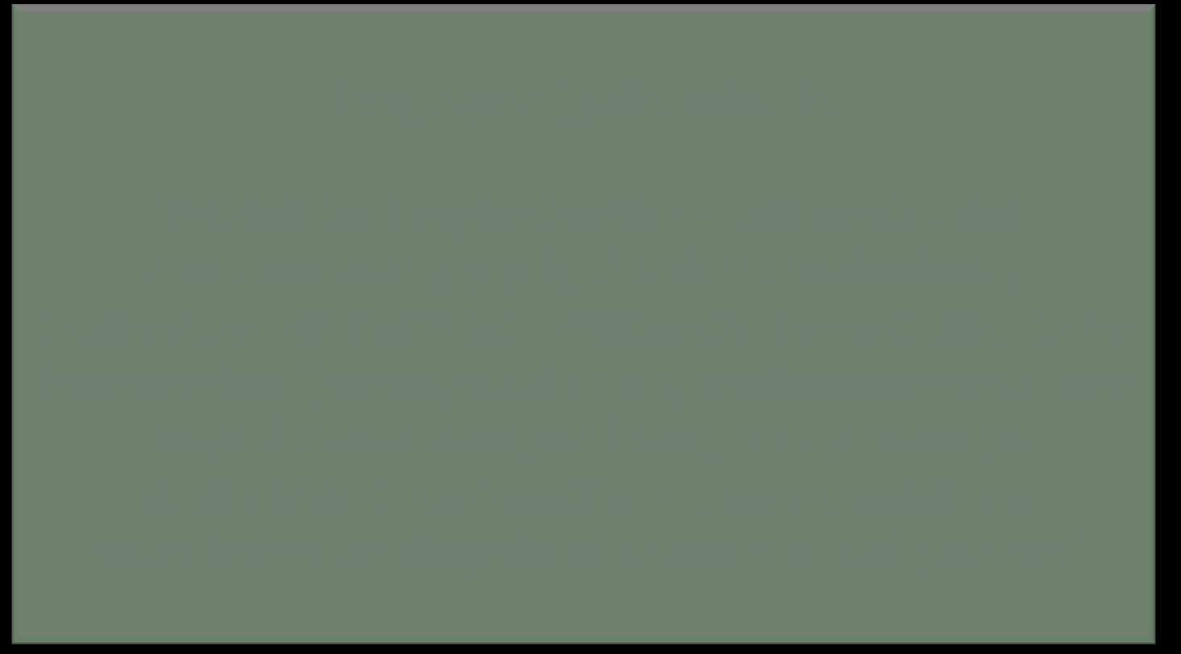
Programa de Excelencia
“Fortalecer la generación y aplicación del conocimiento para la Gestión Productiva y
Sostenible del Territorio, utilizando Tecnologías de la Información Geoespacial que permitan impulsar una dinámica que integre: formación a nivel de doctorado, investigación y transferencia de conocimientos dirigida al desarrollo del entorno”

Slide 10
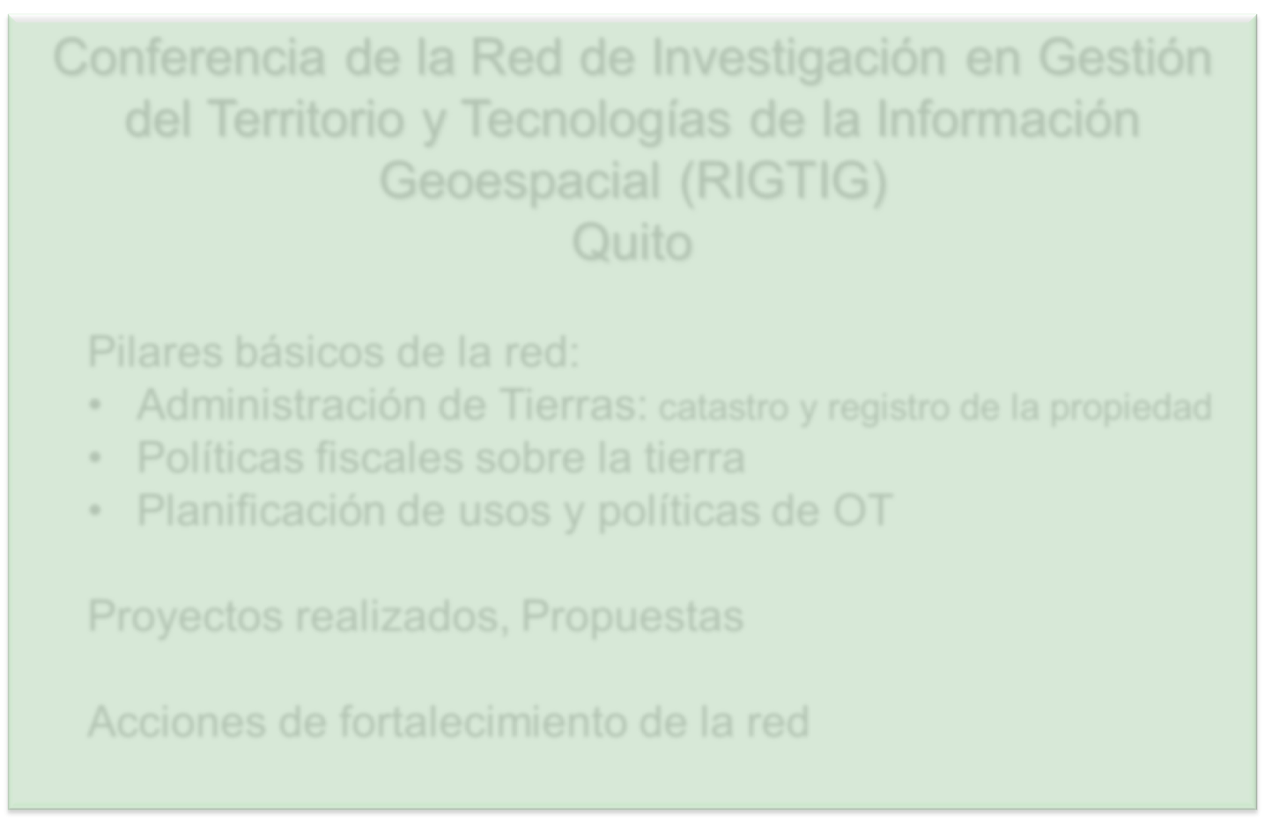
Conferencia de la Red de Investigación en Gestión del Territorio y Tecnologías de la Información Geoespacial (RIGTIG)
Quito
  Pilares básicos de la red:
  Administración de Tierras: catastro y registro de la propiedad
  Políticas fiscales sobre la tierra
  Planificación de usos y políticas de OT
  Proyectos realizados, Propuestas
  Acciones de fortalecimiento de la red

Slide 11
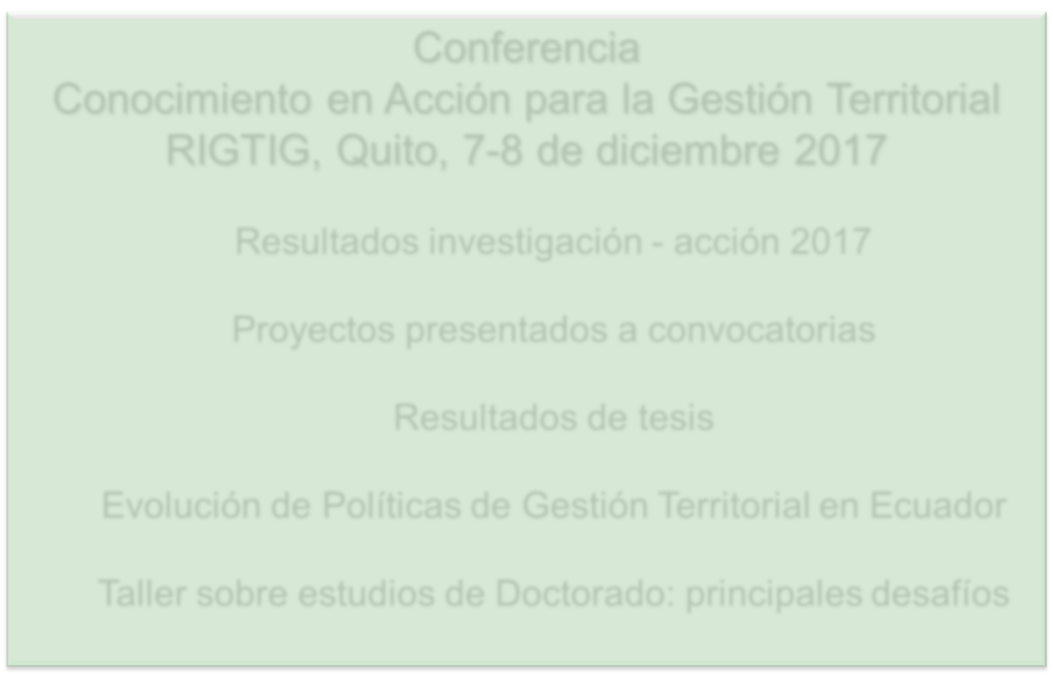
Conferencia
Conocimiento en Acción para la Gestión Territorial
RIGTIG, Quito, 7-8 de diciembre 2017
  Resultados investigación - acción 2017
  Proyectos presentados a convocatorias
  Resultados de tesis
  Evolución de Políticas de Gestión Territorial en Ecuador
  Taller sobre estudios de Doctorado: principales desafíos

Slide 12
  Bienvenidos!!!!

